Slide 1
Chào mừng các em đến với tiết học!

Slide 2
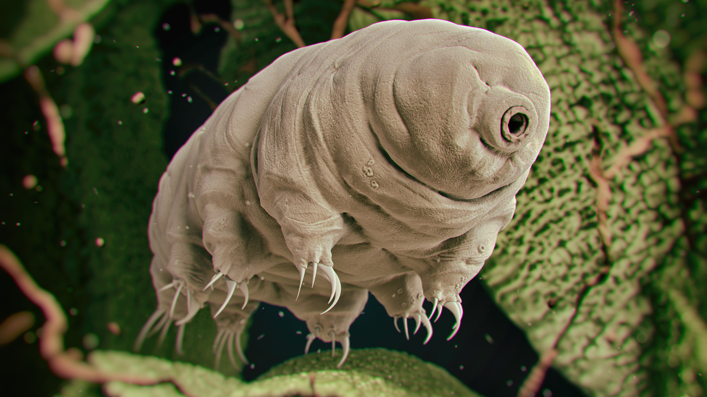
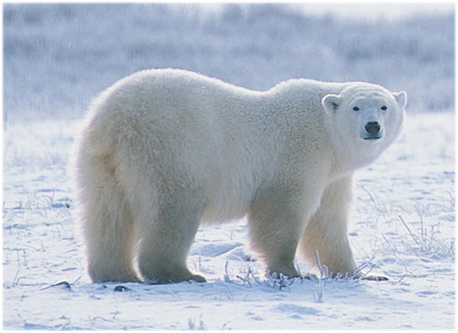

KHỞI ĐỘNG
Gấu nước được nhà sinh vật học người Ý L. Span-lan-gia-ni (L. Spallanzani) đặt tên là Tac-đi-gra-đa (Tardigrada) vào năm 1776. Một con gấu nước dài khoảng $\frac{1}{2}$mm. Một con gấu đực Bắc Cực trưởng thành dài khoảng $\frac{5}{2}$ m.
hìnhuế
Chiều dài con gấu đực Bắc Cực trưởng thành gấp bao nhiêu lần chiều dài con gấu nước?

Slide 3
BÀI 4.
PHÉP NHÂN, PHÉP CHIA PHÂN SỐ
(Tiết 109)

Slide 4
I. Phép nhân phân số
1. Quy tắc nhân hai phân số
NỘI DUNG
2. Tính chất của phép nhân hai phân số
II. Phép chia phân số

Slide 5
I. PHÉP NHÂN PHÂN SỐ

Slide 6




I. PHÉP NHÂN PHÂN SỐ
1. Quy tắc nhân hai phân số
Nhắc lại quy tắc nhân hai phân số có tử và mẫu là số tự nhiên đã học ở tiểu học.
$\frac{91}{2}$ . $\frac{3}{4}$ = $\frac{91.3}{2.4}=\frac{273}{8}$
Cách làm đó vẫn đúng khi nhân hai phân số có tử và mẫu là số nguyên
VD: $\frac{−6}{5}$ . $\frac{4}{7}$ = $\frac{−6.4}{5.7}=\frac{−24}{35}$

Slide 7


Muốn nhân hai phân số, ta nhân các tử với nhau và nhân các mẫu với nhau.
$\frac{a}{b}$ . $\frac{c}{d}$ = $\frac{a . c}{b . d}$ với b ≠ 0 và d ≠ 0

Slide 8




Luyện tập 1. Tính tích và viết kết quả ở dạng phân số tối giản:
a) $\frac{−9}{10}$ . $\frac{25}{12}$
b) ($\frac{−3}{8}$) . $\frac{−12}{5}$
Giải:
a) $\frac{−9}{10}$ . $\frac{25}{12}$
$=\frac{−9 . 25}{10 . 12}$
$= \frac{−3. 3.5.5}{2.5.3.4}= \frac{−15}{8}$
b) ($\frac{−3}{8}$) . $\frac{−12}{5}$
$=\frac{−3.(−12)}{8.5}$
$=\frac{36}{40}=\frac{9}{10}$

Slide 9

Mỗi số nguyên đều được viết về dạng phân số có mẫu bằng 1.
Thảo luận cặp đôi suy nghĩ, phát biểu quy tắc để nhân một số nguyên với một phân số hoặc ngược lại.
Lưu ý:
Muốn nhân một số nguyên với một phân số (hoặc nhân một phân số với một số nguyên), ta nhân số nguyên với tử của phân số và giữ nguyên mẫu của phân số đó:
m . $\frac{a}{b}$ = $\frac{m . a}{b}$; $\frac{a}{b} .n=\frac{a . n}{b}$ với b ≠ 0

Slide 10




Luyện tập 2. Tính tích và viết kết quả ở dạng phân số tối giản:
a) $8$. $\frac{(−5)}{6}$
b) $\frac{5}{21}$ . $(−14)$
Giải:
a) 8 . $\frac{(−5)}{6}$
$=\frac{8.(−5)}{6}$
$=\frac{−40}{6}=\frac{−20}{3}$
b) $\frac{5}{21} . (−14)$
$=\frac{5.(−14)}{21}$
$=\frac{−70}{21}=\frac{−10}{3}$

Slide 11

2. Tính chất của phép nhân phân số
Giống như phép nhân số tự nhiên, phép nhân phân số cũng có các tính chất: giao hoán, kết hợp, nhân với số 1, phân phối của phép nhân đối với phép cộng và phép trừ.
Em hãy nêu lại các tính chất của phép nhân số tự nhiên.
a) Tính giao hoán
$$\frac{a}{b}.\frac{c}{d}=\frac{c}{d}.\frac{a}{b} (b≠0;d≠0)$$

Slide 12



b) Tính chất kết hợp
$$\left(\frac{a}{b}.\frac{c}{d} \right).\frac{p}{q}=\frac{a}{b}.\left(\frac{c}{d}.\frac{p}{q} \right)\text{ (}\text{b}\text{ ≠ 0; }\text{d}\text{ ≠ 0, }\text{q}\text{ ≠ 0}$$
c) Nhân với 1
$$\text{1 . }\frac{a}{b}\text{ = }\frac{a}{b} .1=\frac{a}{b} \text{v}\text{ớ}\text{i} \text{b}\text{ ≠ 0}$$
d) Tính chất phân phối của phép nhân đối với phép cộng :
$$\frac{a}{b}.\left(\frac{c}{d}+\frac{p}{q} \right)=\frac{a}{b}.\frac{c}{d}+\frac{a}{b}. \frac{p}{q}$$

Slide 13


Luyện tập 3. Tính một cách hợp lí:
$\frac{(−9)}{7}$. ($\frac{14}{15}$ - $\frac{−7}{9}$)
Giải:
$\frac{(−9)}{7}$. ($\frac{14}{15}$ - $\frac{−7}{9}$)
$=1−\frac{−9.14}{7.15}$
$=1−\frac{−3.3.7.2}{7.3.5}$
$=1+ \frac{6}{5} = \frac{11}{5}$

Slide 14
HƯỚNG DẪN VỀ NHÀ
Chuẩn bị bài mới
Ôn lại những kiến thức đã học trong bài.
01
02
03
Hoàn thành bài tập 1,2 trong SGK

Slide 15
CẢM ƠN CÁC EM ĐÃ CHÚ Ý BÀI GIẢNG

